Slide 1
Cédric Lenoir
Cedric.Lenoir@hevs.ch
Keyword
OPC UA

Slide 2
Principes généraux
Connaissance
Jugement
Application
3- IEC 61131-3
2- S-88 & PackML
5- OPC UA
4- Réseau OT

Slide 3
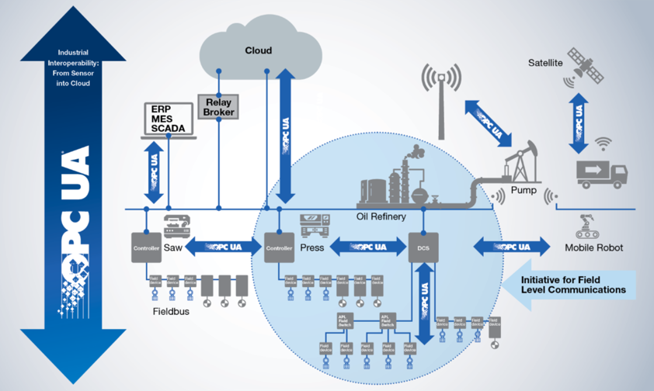
OPC Unified Architecture
Source: OPC Foundation
Notes:
Today the acronym OPC stands for Open Platform Communication / Unified Architecture The connected factory is creating a need to provide much higher levels of security than in the past. Source opcfoundation.org

Slide 4
OPC «Classic - 1995»
OPC « Classic » est en fait la version originale de l’OPC qui a été renommée. Une des rares raisons d’être de cette spécification est de faire le lien avec d’ancien équipements, ou de systèmes n’ayant pas encore fait le pas vers l’OPC UA.
L’OPC « Classic » tire son nom de OLE for Process Control, (Object Linking and Embedding for process control). C’est une technologie d’origine Microsoft destinée à relier les équipements industriels avec des environnement Microsoft Windows. Cette spécificité est aussi une des raison de son remplacement, ne plus dépendre de l’environnement Microsoft.
On ne l’utilisera que si OPC UA n’est pas disponible, ce qui est de plus en plus rare.

Slide 5
OPC old vs new
Use only OPC UA for new design !
OPC “Classic”
OPC UA
Limited to Microsoft
Registers
Nightmare to go thru firewalls
Not safe
No more evolution
Apple, Windows, Unix
Object Oriented
Firewalls friendly
Secure Sockets Layer (SSL)
Continuous development
https://opcconnect.opcfoundation.org

Slide 6
OPC UA “URS”
User Requirements for OPC UA
Communication between distributed systems | Modelling Data
Reliability by Robustness and fault tolerance Redundancy Platform-independence Scalability High performance Internet and firewalls Security and access control Interoperability | Common model for all OPC data Object-oriented Extensible type systems Meta information Complex data and methods Scalability from simple to complex models Abstract base model Base for other standard data models
Notes:
Relis ce truc avant de raconter des connereries !
https://www.youtube.com/watch?v=7Q3eb2ZqSMY

Slide 7
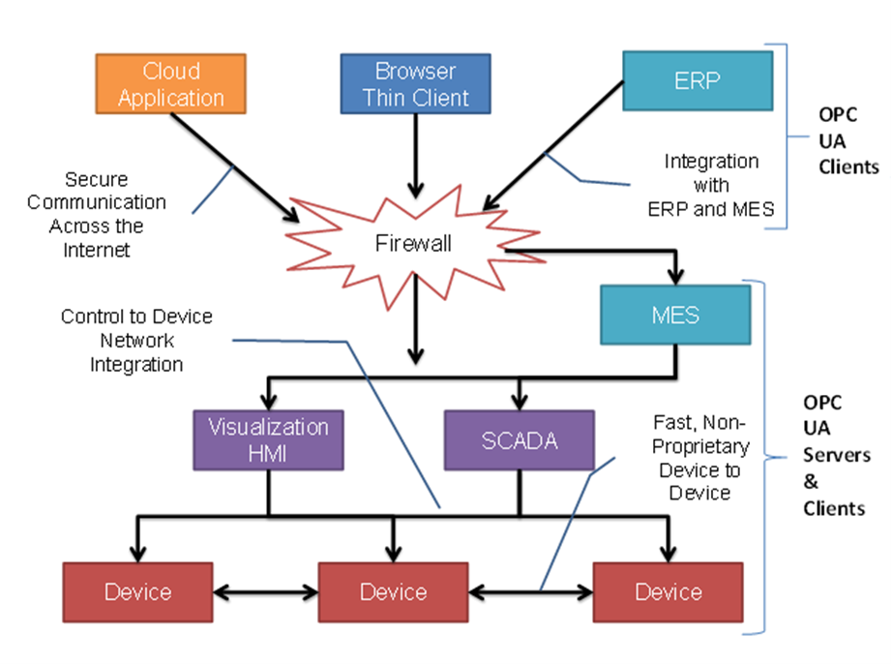
SCOPE of OPC UA

Slide 8
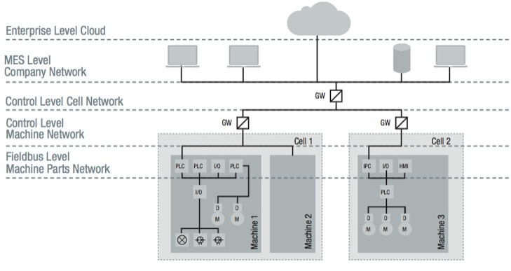
Network view
Notes:
SCOPE pour le cours d’automation Mct2 → Control Level / Machine Network But pour l’automaticien: fournir un accès complet pour l’intégration de la machine au niveau supérieur

Slide 9
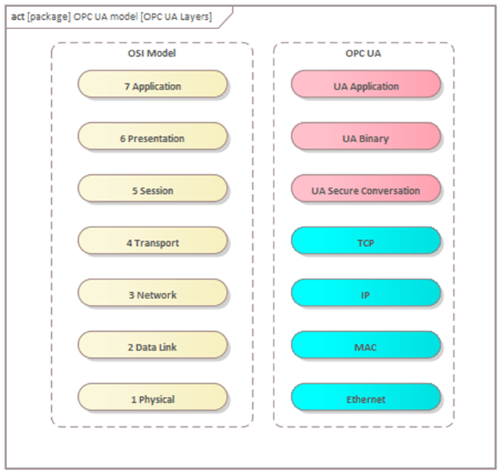
OPC UA “OSI Model”
Open Platform Communications / Unified Architecture
OPC UA Model
OPC UA est une plateforme de type client serveur basée sur les couches 5 à 7 du modèle OSI.
Elle est basée sur les couches TCP/IP
On parle ici de la version client/serveur de l’OPC UA
Notes:
Application: accès aux données via des FB
Presentation: Codage des données
Session: Mot de passe et transfert de certificats.
La version OPC UA PubSub utilise les couches différemment.

Slide 10
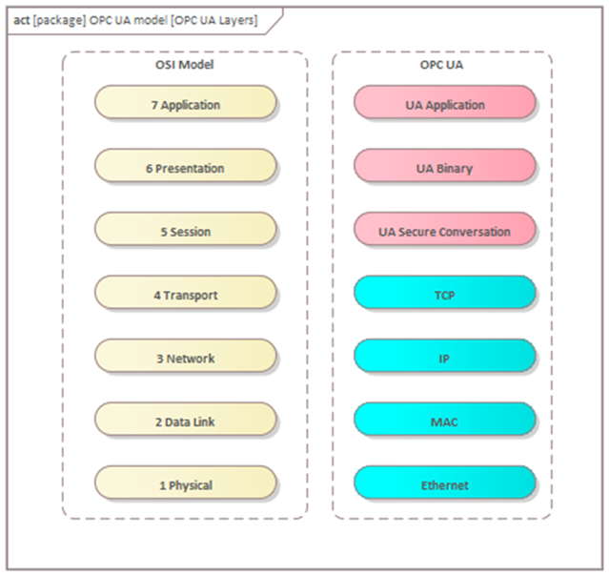
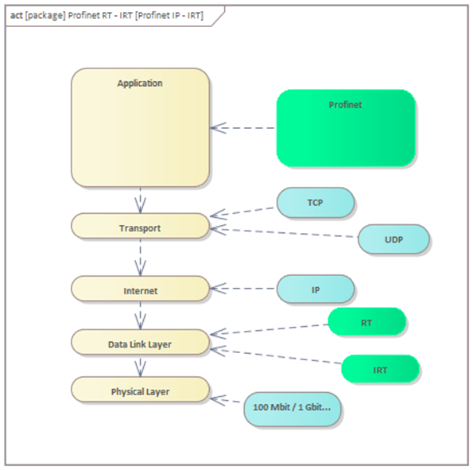
OPC UA vs Profinet RT
OPC UA Model
Profinet RT/IRT Model

Slide 11
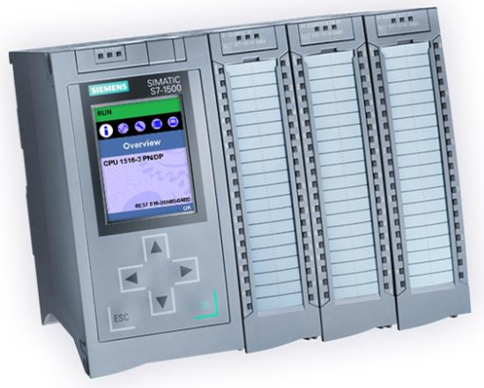
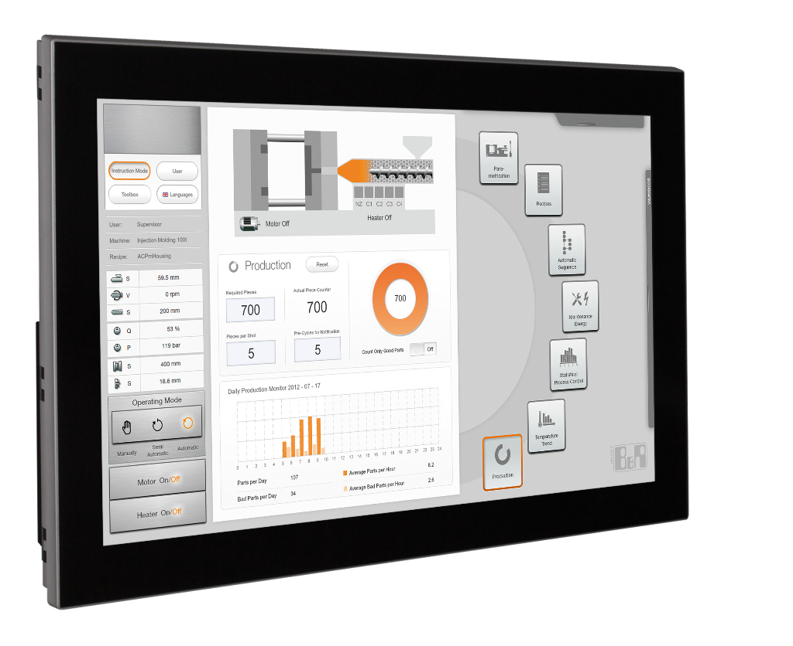
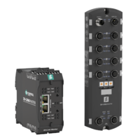
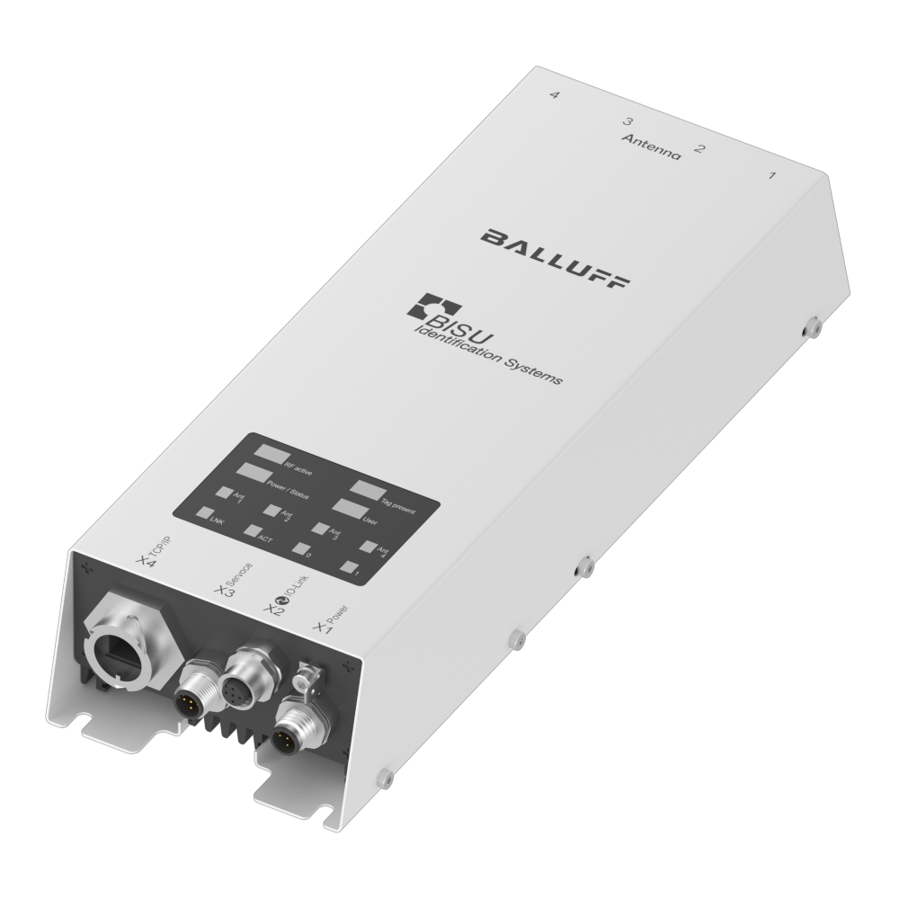
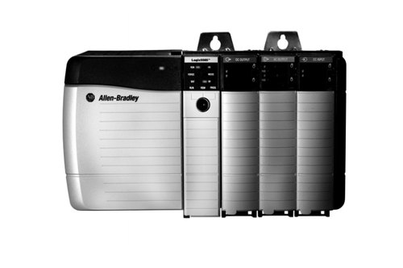
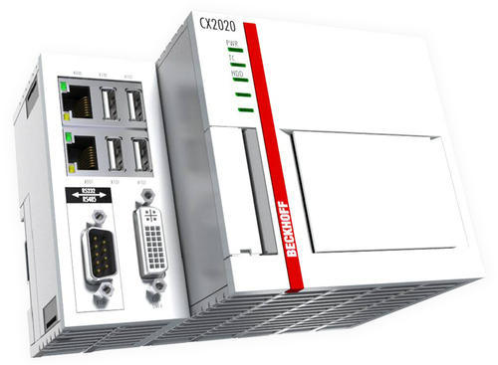
OPC UA Purpose
?
RFID
Notes:
Dans l’idéal on voudrait communiquer avec tout, on peut déjà le faire pour les appareils mentionnés ci-dessus

Slide 12
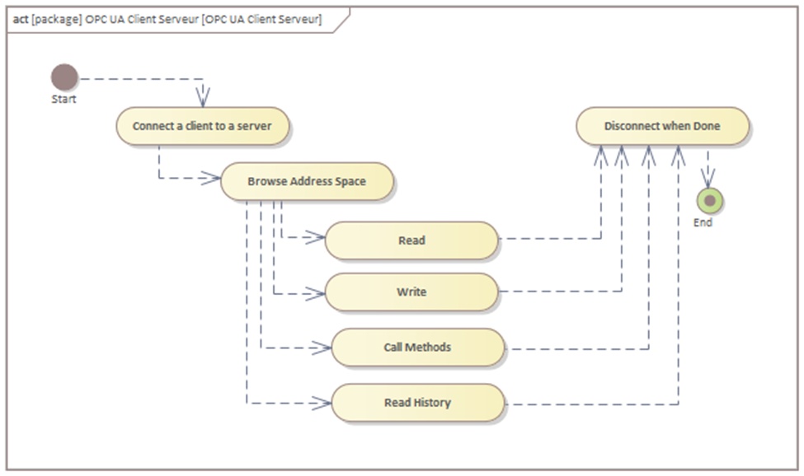
Architecture Client - Serveur
1 Se connecter et créer une session
4. Fermer la session et se déconnecter
2. Parcourir l’espace d’adresse
3. Lire - des variables ou métadonnées
3. Ecrire - des variables – ou des métadonnées
3. Appeler des méthodes
4. Lire l'historique
Notes:
Les services principaux disponibles pour OPC UA
Lire les données
Ecrire les données
Appeler des méthodes
Accès à l’historique (Cela implique que OPC UA côté serveur puisse accéder à une DB.
DB peut être un simple fichier ou un espace mémoire, ce n’est pas le problème de celui qui accède aux données.

Slide 13
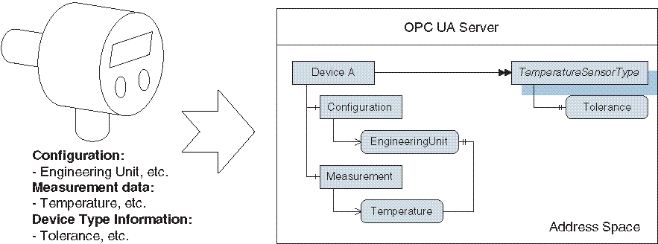
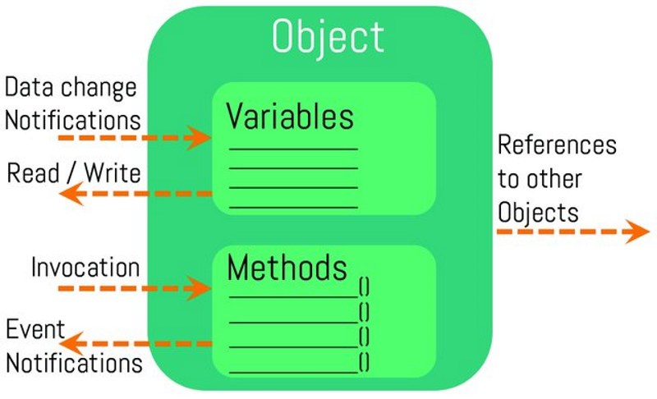
OPC UA Object Model
Discovery data access
Les métadonnées sont des données qui décrivent d'autres données, fournissant une référence structurée qui aide à trier et à identifier les attributs de l'information qu'elle décrit.
C’est l’un des points forts de la norme OPC-UA, la capacité à obtenir une information complète et déterminée
Avec un protocole rudimentaire au aurait probablement uniquement cette information:
0010’1001’1100’1101’ 0010’1101’1101’0100…
Notes:
La principale force de OPC UA, c’est que l’on ne définit pas seulement les données Mais que l’on peut aussi définir la structure de l’accès aux données (STRUCT)
Mais cela va plus loin, on peut définir des méthodes (en object une méthode) en
IEC 61131-3, cela pourrait signifier que l’on appelle un FB sur demande !

Slide 14
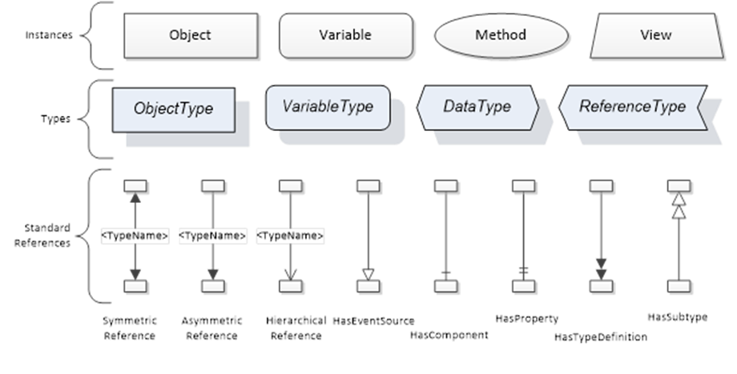
OPC UA Object Model
OPC UA has its own Model Notation, access to normalized documents is not easy.
OPC UA Object Model
Pour info seulement !
Notes:
Pour le malheur de la représentation OPC UA, c’est qu’il va plus loin que UML et de fait, définit son propore modèle…
Le programme, mais aussi les types.

Slide 15
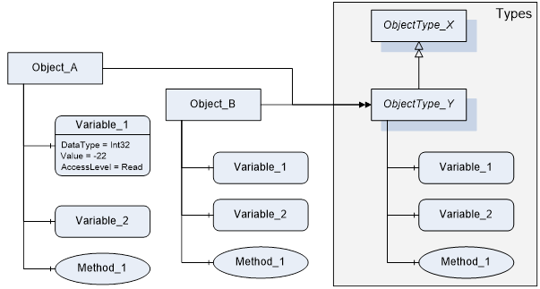
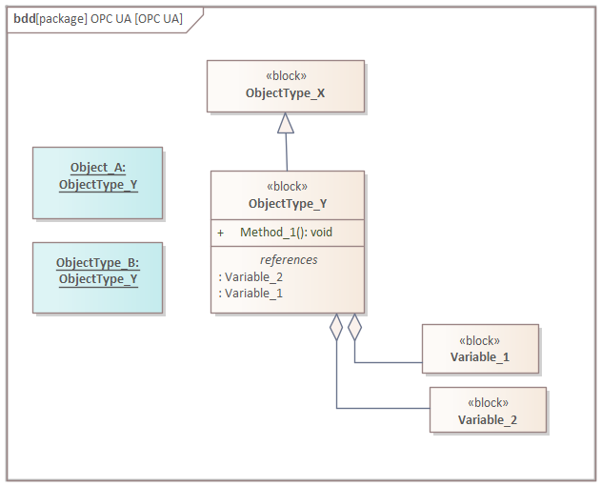
OPC UA as Object Model vs UML
A retenir ! OPC UA permet de structurer les données. Mais cela va plus loin, le model permet non seulement de structurer les données, mais encore de définir leur type et de définir les types.
Notes:
Contrairement au simple UML, le model objet permet de «mélanger» instances et objets.

Slide 16
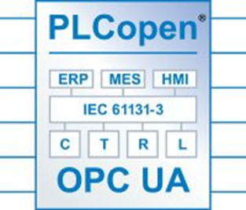
Independant of type of PLC
OPC 30000: PLC Model based on IEC 61131-3
Notes:
Cela signifie que la manière dont est implémenté OPC UA dans un PLC est normalisé par opcuafoundation…
Tous les

Slide 17
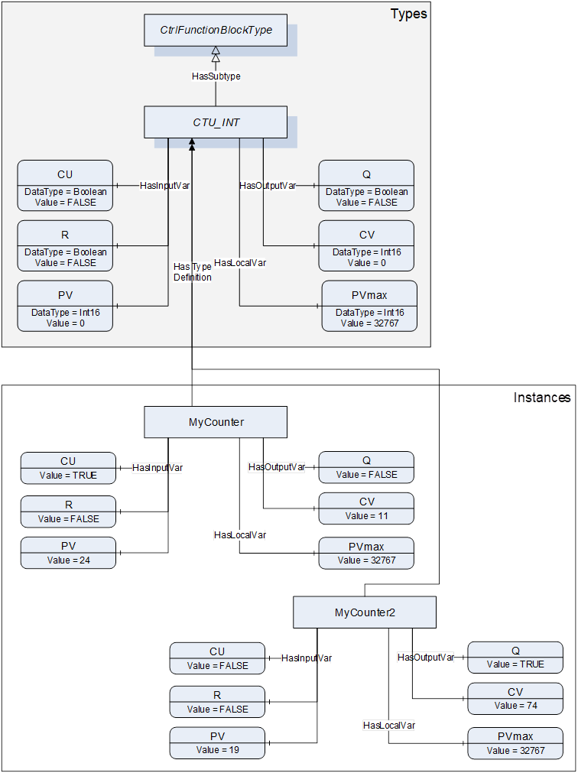
Independant of type of PLC
The OPC UA representation of the ObjectsMyCounter and MyCounter2 is shown in Figure 11.
The Objectsare instances of the ObjectTypeCTU_INT which is indicated by the HasTypeDefinition References.
The example specific ObjectTypeCTU_INT is derived from the ObjectType CtrlFunctionBlockTypewhich is indicated by the HasSubType Reference.
Source: OPC Foundation
Notes:
OPC UA permet de rentrer dans le détail des types

Slide 18
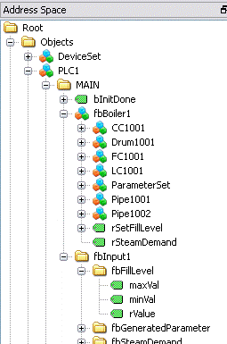
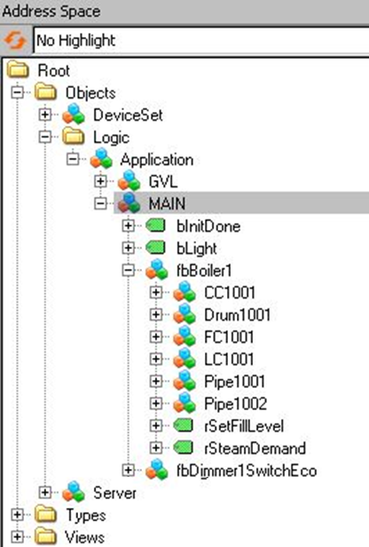
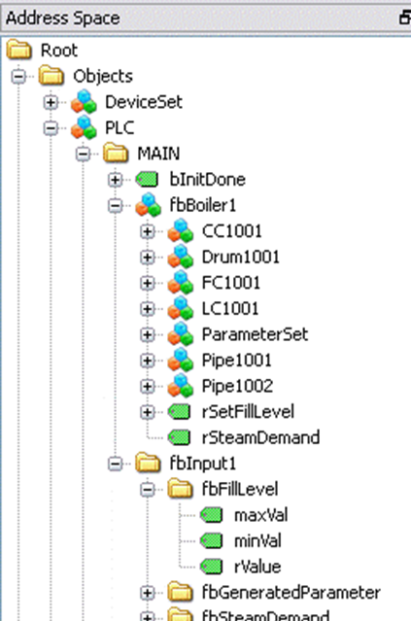
Independant of type of PLC
Beckhoff
Bosch-Rexroth
B&R

Slide 19
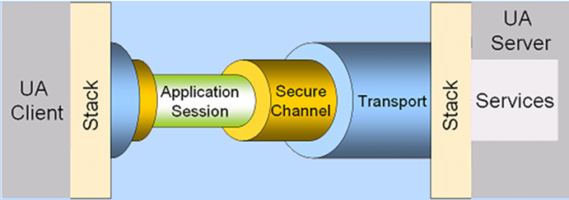
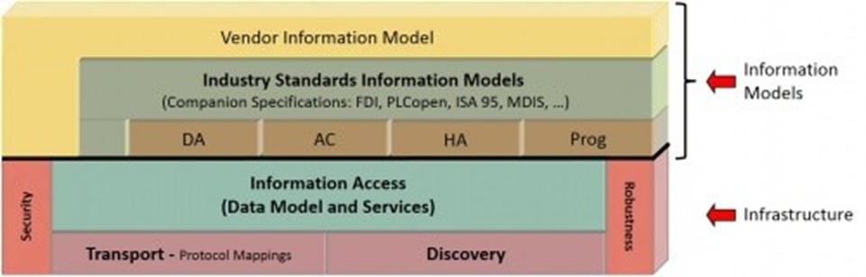
OPC UA Layers

Slide 20
OPC UA SDK
Il existe des packages pour programmer des clients et des serveurs dans de nombreux languages. Parfois OpenSource.
Les principaux:
C/C++
.Net
Java
Java Script
A retenir ! La fondation OPC UA fournit le «Stack», c’est-à-dire la «base» sur laquelle les différents fournisseurs tels Siemens, viendront programmer leurs couches application.

Slide 21
OPC UA Transport
Le transport définit différents mécanismes optimisés pour différents cas d'utilisation.
La première version d'OPC UA définit un protocole TCP binaire optimisé pour la communication intranet haute performance
ainsi qu'un mappage aux normes Internet acceptées telles que les services Web, XML et HTTP pour une communication Internet compatible avec les pare-feu.
Les deux transports utilisent le même modèle de sécurité basé sur les messages connu des services Web et le modèle de communication abstrait ne dépend pas des mécanismes de transport.
A retenir ! OPC UA définit différents protocoles, mais surtout il intègre des mécanismes de sécurité ainsi que des mécanismes compatibles avec les pare-feu, Firewall.

Slide 22
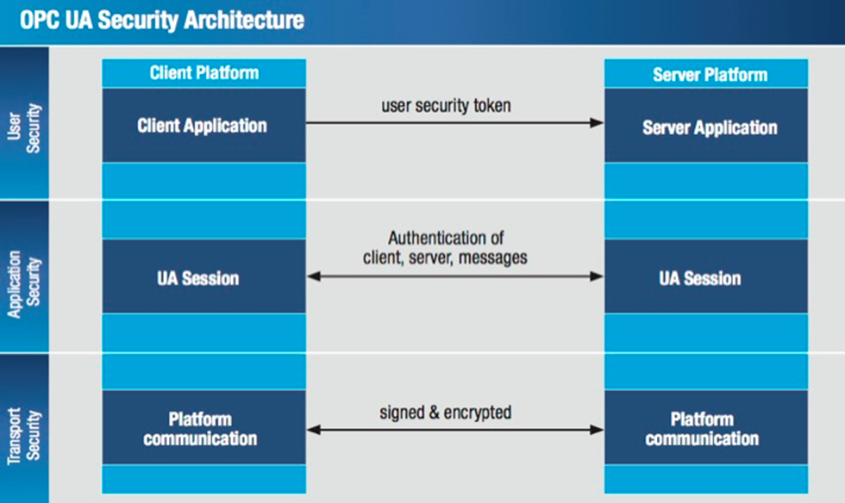
OPC UA Security Architecture
Dans le script: voir le chapitre Cyber Security

Slide 23
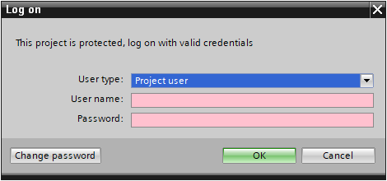
Example d’application
L'authentification de l'utilisateur s'effectue via la session. Cela se fait, par exemple, au moyen d'un nom d'utilisateur et d'un mot de passe ou à l'aide de certificats.
Cela a plusieurs conséquences, notamment le fait que certains outils de développements, c’est le cas par exemple de TIA Portal de Siemens, imposent que le projet lui-même soit protégé par un nom d’utilisateur et un mot de passe. C’est aussi le cas du côté de Bosch Rexroth sur sa plateforme ctrlX Core.

Slide 24
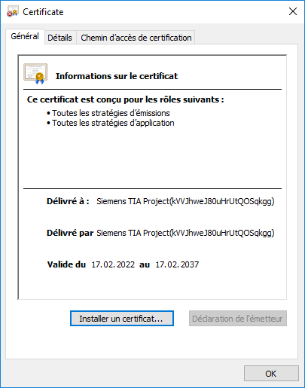
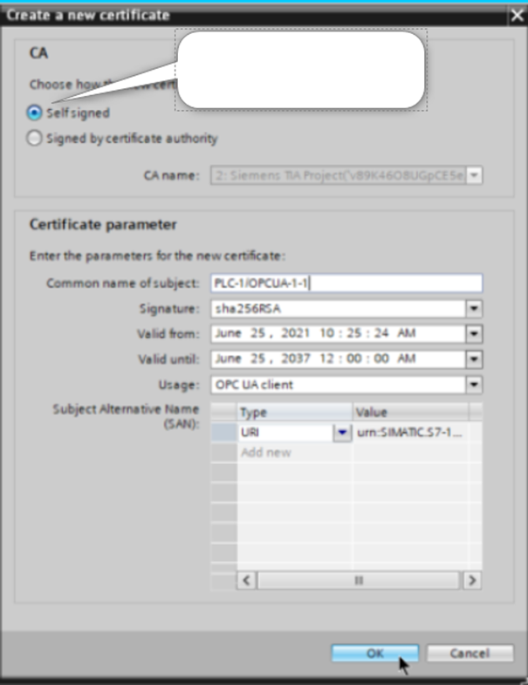
Session
L'authentification mutuelle de l'application et une sauvegarde basée sur les messages de la communication sont effectuées via un canal sécurisé. Chaque message est signé et crypté pour assurer l'intégrité et la confidentialité des messages. Ces mécanismes reposent sur des certificats (X509), qui identifient de manière unique les applications au moyen d'un système d'infrastructure à clé publique (PKI).

Slide 25
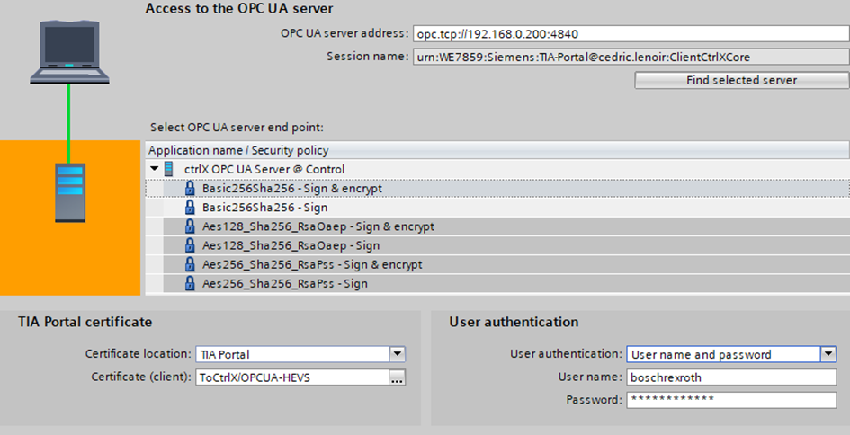
Transport
Au niveau du socket, une sauvegarde orientée connexion et une connexion socket via Secure Socket Layer (SSL) ou Virtual Private Network (VPN) peuvent être utilisées en plus ou à la place du Secure Channel.

Slide 26
OPC UA Session
Session Encryption: messages are transmitted securely at various encryption levels

Slide 27
OPC UA Application
Read
Write
Methods
Subscription

Slide 28
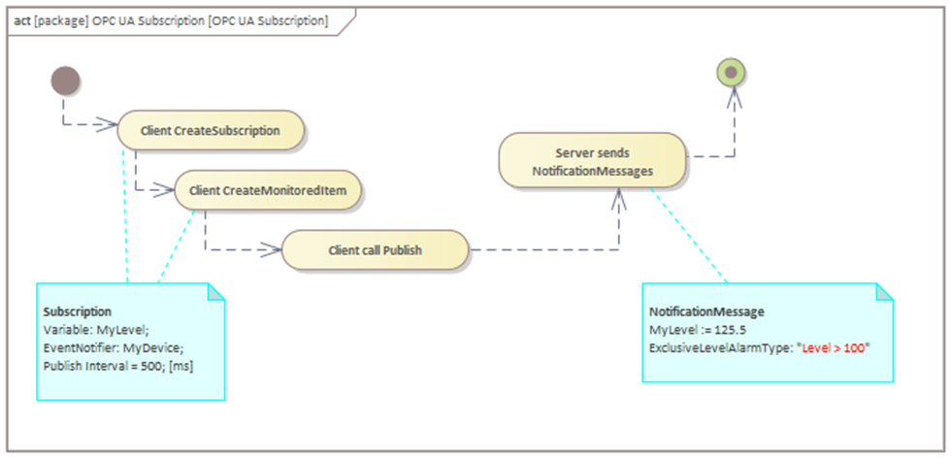
OPC UA Subscription Concept
Source: https://documentation.unified-automation.com

Slide 29
Settings for Subscription and Monitored Items
Monitored Item for Data
Subscribe to data changes of Variable Values (Value attribute of a Variable)
Les variables sont transmises aussitôt qu’elles sont modifiées.
Object Event Notifier
subscribe to Events of Objects (EventNotifier attribute of an Object & EventFilter Set)
Les variables sont transmises selon des événements définis par le serveur.
Agregate Values
and subscribe to aggregated Values, which are calculated in client-defined time intervals, based on current Variable Values.
Les variables sont transmises par paquets selon un intervalle de temps défini par le client

Slide 30
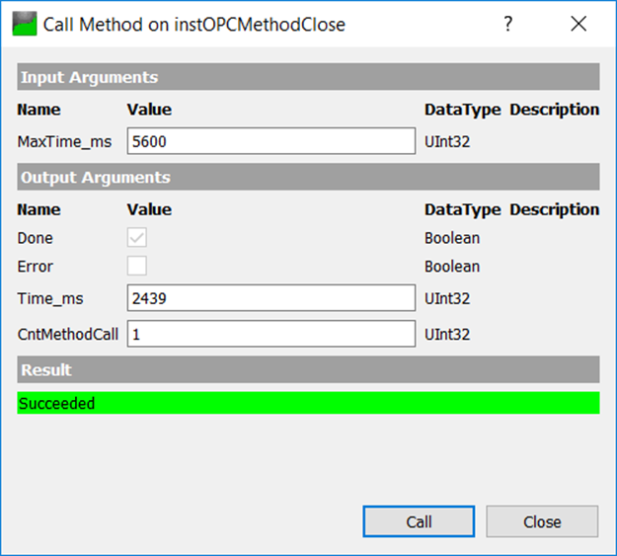
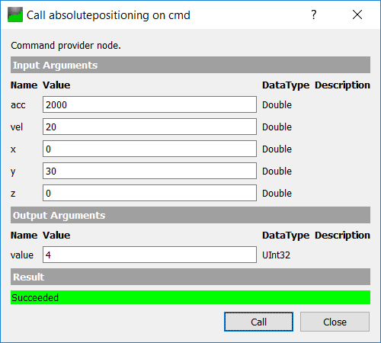
OPC UA Methods

Slide 31
OPC UA Pub-Sub
Concept à completer ou expliquer

Slide 32
OPC UA Pub-Sub orienté IoT
L'éditeur et l'abonné ne doivent pas être directement adressables. Ils peuvent être n'importe où tant qu'ils ont accès au Broker.
La répartition peut être gérée vers une très grande liste d'abonnés ou plusieurs réseaux ou même des Broker chaînés.
Les durées de vie du Publisher et du Subscriber ne doivent nécessairement se chevaucher. L'application Publisher peut pousser les NetworkMessages vers le Broker et s'arrêter. Les NetworkMessages seront disponibles pour l'application Subscriber ultérieurement.
Le Publisher et le Subscriber peuvent utiliser différents protocoles de messagerie pour communiquer avec le Broker. De plus, le modèle Broker résiste dans une certaine mesure à l'échec de l'application. Ainsi, si l'application se plante, les NetworkMessages qui sont déjà dans le Broker seront conservés même si l'application est hors service.

Slide 33
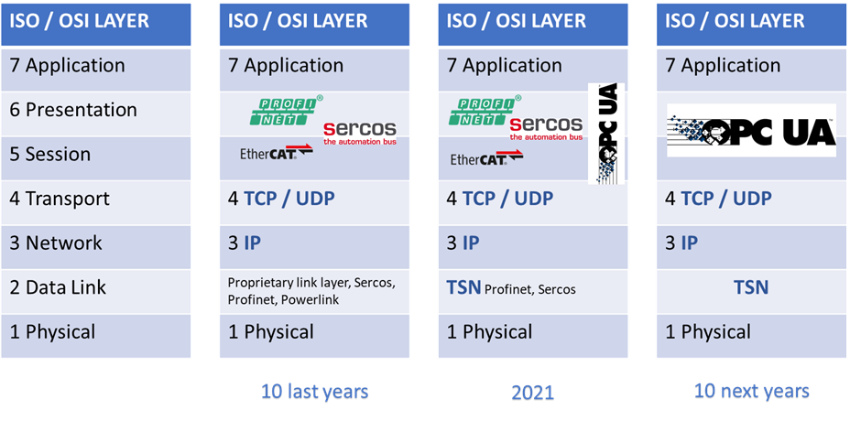
Aperçu à 10 ans

Slide 34
Merci de votre attention

